Slide 1
第2章 第3节
经济因素及技术因素对经济活动
区位的影响

Slide 2
一、资本因子对经济区位的影响
二、劳动因子对经济区位的影响
三、市场因素对对经济活动区位的影响
四、技术因素对经济活动区位的影响

Slide 3
一、资本因子对经济活动区位的影响
固定资本的影响——地理惯性
金融资本的影响
（1）融资条件对经济活动的影响
（2）资本总是流向能充分获利的区域
（3）风险资本市场是高新技术产业区位选择的关键

Slide 4
二、劳动因子对经济区位的影响
劳动力数量
劳动力素质
劳动力成本
劳动力移动
为什么在闽南打工人员中来自福建山区的比重低？

Slide 5
三、市场因素对经济区位的影响
（一）市场经济的基本特征、作用与缺陷
（二）市场规模对经济活动区位的影响
（三）市场战略对经济活动区位的影响
（四）市场特性对经济活动区位的影响
（五）市场环境对经济活动区位的影响

Slide 6
（一）市场经济的基本特征、作用与缺陷
1.市场经济的基本特征
（1）具有经营自主性的企业是市场经济存在的前提；
（2）在商品交换中通行的平等关系是市场经济运行的基本规则；
（3）竞争是市场经济存在和发展的内在动力机制；
（4）开放性是市场经济发展的本性；
（5）健全的法制是市场经济存在和发展的内在要求；

Slide 7
2. 市场经济的基本作用
（1）进行社会资源配置
（2）促进技术进步和生产效率的提高
（3）推动产业结构升级和优化
（4）按照效率的原则调节社会收入

Slide 8
3.市场经济的主要缺陷
（1）市场调节功能的本身缺陷；
（2）市场本身不能有效解决宏观经济的平衡问题；
（3）市场不能有效反映国民经济发展的长远目标；
（4）市场不能消除竞争中出现的垄断；
（5）市场无法对公共产品进行有效调节；
（6）市场调节会导致收入分配中的两级分化；

Slide 9
（二）市场规模对经济活动区位的影响
内部规模经济（发生在单一企业）
（1）降低生产初始成本；
（2）提高劳动力经济
2. 外部规模经济（不同企业在特定区位集中）
（1）工业专门化经济（区位化经济）
（2）地方专门化经济（城市化经济）

Slide 10
（三）市场战略对经济活动区位的影响
价格竞争
非价格竞争

Slide 11
（四）市场特性对经济活动区位的影响
市场规模与内容差别对经济活动区位产生影响
市场特性变化对经济活动区位产生影响

Slide 12
（五）市场环境对经济活动区位的影响
市场竞争环境
  促使企业精心设计和制作开发新产品，加快更新换代
  迫使企业不断采用最先进的科学技术，提高劳动生产率
  企业必须对客户服务周到，保住竞争优势
  企业不断创新，保持技术领先
  企业必须注重市场研究，开拓市场，发展和培养消费者
市场秩序和管理
市场意识

Slide 13
四、技术因素对经济活动区位的影响
技术与技术创新
技术研发与应用对经济活动区位影响
信息技术对经济活动区位影响
区域创新网络

Slide 14
技术与技术创新
四、技术因素对经济活动区位的影响
广义的技术:人类认识和改造客观世界的能力
狭义的技术:生产过程中所运用的各种工艺操作方法，生产工具等设备、工艺流程、作业方法和技能。包括A 知识、经验等精神范畴的内容，是技术的软件，技术的决定性因素；B 工具、装备等物质方面的内容，技术的硬件，技术的物化。
技术创新:技术发展中的突破，是技术领域发生的根本性的、对技术本身和经济活动有着广泛而深刻影响的重大变化。
技术创新的表现:发现新的可用资源、创造新的生产工艺、发明新的生产方法、产生新的经营管理思想及相应的操作方法等。

Slide 15
四、技术因素对经济活动区位的影响
技术与技术创新
技术研发与应用对经济活动区位影响
信息技术对经济活动区位影响
区域创新网络

Slide 16
四、技术因素对经济活动区位的影响
技术研发与应用对经济活动区位影响
  新技术的采用
    出现新的经济活动
    改变经济活动中的生产要素组合，改变区位选择成本或效率
  技术与知识具有明显的地理集中，尤其对技术（知识）密集型产业影响大
  技术交流可以产生溢出效应，但本质上具有“黏性”，形成产业集聚区
  高技术园区是一种新的空间组织形态

Slide 17
（1）人类生产布局随着生产力提高而发生变化
产业革命前，水力、畜力，小作坊，布局河流两岸；
产业革命，火车，蒸汽机，工厂分布于煤铁、枢纽，分散→集中；
电力使用，输电技术发展，缩小了空间和距离对产业布局的束缚 ，工厂分布集中→分散。

Slide 18
（2）钢铁工业发展的阶段性
A 18世纪前，木炭炼铁，森林、铁矿为制约主要条件。欧洲钢铁工业集中在森林资源、铁矿资源丰富、水运方便的地区。如前苏联乌拉尔、瑞典；
B 19世纪，焦炭炼铁，1吨铁 = 8~10吨煤＋2吨富铁矿，炼焦煤成为主要限制因素。钢铁工业中心转移到：英国中部伯明翰、德国鲁尔、美国匹兹堡等。
C 20世纪，技术提高，焦比下降，耗煤减少。同时，配煤技术提高，煤的来源多样化。钢铁工业基地向铁矿区转移。前苏联的乌拉尔地区第二次成为重要的钢铁工业基地。
D 近几十年来，随着大型运矿船、运煤船出现，海运成本下降。同时采铁技术提高，成本下降，使得沿海海运方便地区也可以得到廉价的煤、铁发展钢铁工业。如日本的福山、水岛、鹿岛、君津四厂。德国的不来梅、中国上海宝钢等。

Slide 19
（3）引起产业布局出现向若干地区转移的趋势
A “夕阳工业” →发展中国家
B 主要工业中心“煤铁复合型” →“沿海型” →“临空型”布局的趋向。

Slide 20
四、技术因素对经济活动区位的影响
技术与技术创新
技术研发与应用对经济活动区位影响
信息技术对经济活动区位影响
区域创新网络

Slide 21
信息技术对经济活动区位影响
  信息技术：
    信息搜索技术、信息传输技术、信息呈现技术、信息使用技术
  信息技术能够降低企业成本、影响经济活动区位选择
  信息技术改变传统区位因子的重要性
    生产要素（除土地）作用相对下降，制度文化作用上升
  “互联网+”是影响经济活动的高级形态
    互联网与传统产业业态融合催生新的产业业态
    “互联网+”改变传统产业区位

Slide 22
四、技术因素对经济活动区位的影响
技术与技术创新
技术研发与应用对经济活动区位影响
信息技术对经济活动区位影响
区域创新网络

Slide 23
区域创新网络
概念
组成要素
特征：系统性、开放性、动态性、非中心化或平等性、本地化等

Slide 24
区域创新网络：集聚在某个区域内的企业、科研机构、市场中介组织、行业组织、地方政府以及有关个人等创新主体，经过相互之间多渠道、多方式、多层面的长期交流与合作而形成的促进创新发生的相对稳定的关系网络。

Slide 25
组成要素
  创新主体：包括企业、大学、科研院所、市场中介组织、行业协会、地方政府等以及这些相关部门的个人
  创新资源：信息、知识、政策、制度或规则，以及资金
  关系通道：包括会议交流、合作协议、研讨学习活动等正式通道，以及人际交流、公共活动、休闲活动等非正式通道
  空间：活动依托的地点或场所
  结点：网络中的创新主体，或创新活动所产生的事物和行为

Slide 26
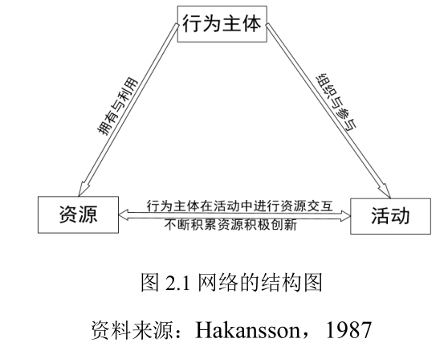

Slide 27
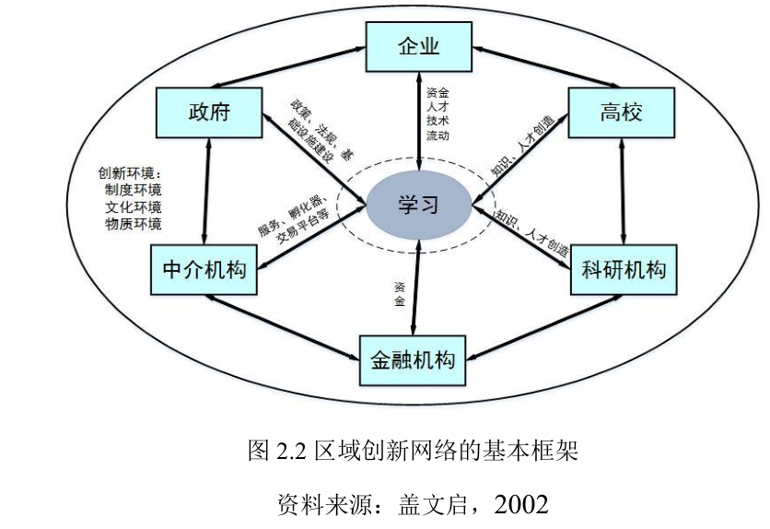

Slide 28

谢 谢！

